Slide 7
小出先生 ５Ｐ下
児童生徒 | 感染経路判明
 | 家庭内感染 |  | 学校内感染
小学校 | ３２３ | ７５％ | ９ | ２％
中学校 | １８０ | ６８％ | １８ | ７％
高等学校 | １４８ | ３２％ | １５３ | ３３％
特別支援 学校 | ４ | ４４％ | ０ | ０％
合計 | ６５５ | ５６％ | ９８ | １５％

Slide 18
発達段階に応じて
児童生徒が行うことで差し支えない

Slide 20
保健所及び学校薬剤師等と
連携して消毒を行う
専門業者を入れる必要はない

Slide 27
20cm
全開

Slide 28
20cm
20cm

Slide 29
10cm
10cm

Slide 30
20cm
40cm

Slide 32
20cm
20cm

Slide 40
風水害等による汚染で
感染症の発生の恐れがある時
必要があれば臨時に必要な検査を行う

Slide 46
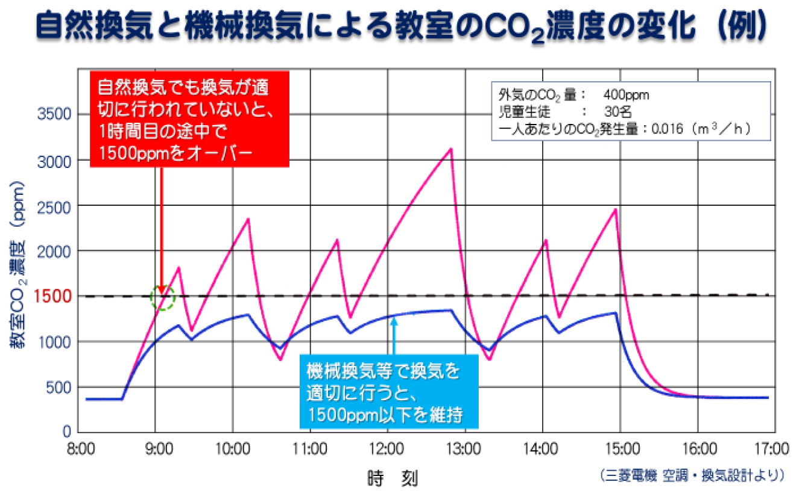
自然換気を過信しない 窓を開けるだけでＯＫ？

Slide 47
常に換気を心がけておいて下さい

Slide 51
次亜塩素酸Ｎａにも色々ある 医療用～雑貨

Slide 52
次亜塩素酸水
酸性
次亜塩素酸Ｎａ
アルカリ性

Slide 54
次亜塩素酸水にも色々ある

Slide 62
